Slide 1
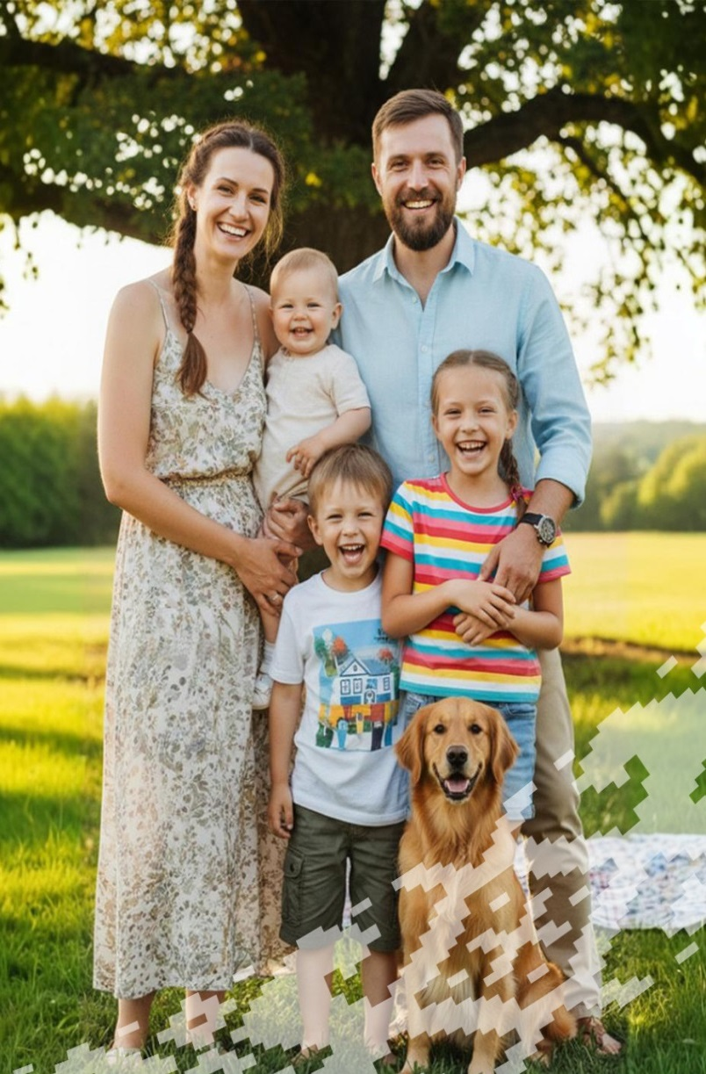

РОЛЬ СЕМЕЙНЫХ ЦЕННОСТЕЙ В СОВРЕМЕННОМ ОБЩЕСТВЕ
Единый день информирования населения
октябрь 2025 г.

Slide 2
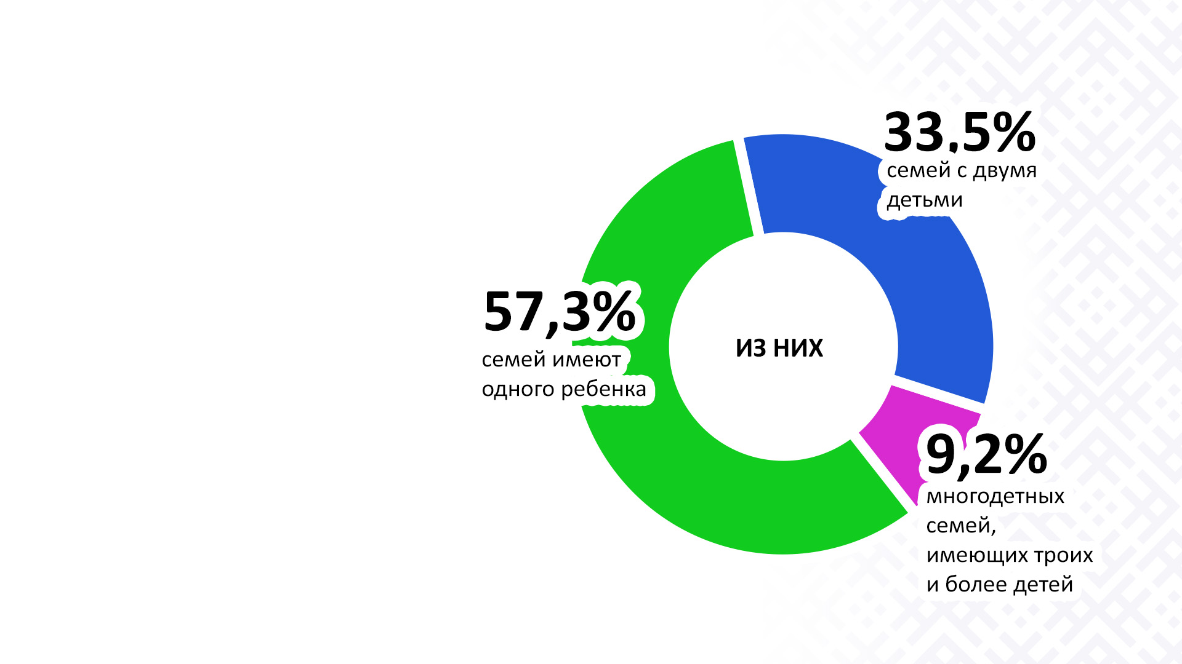
По данным последней переписи населения, в Беларуси проживает более 2,6 млн семей

Slide 3
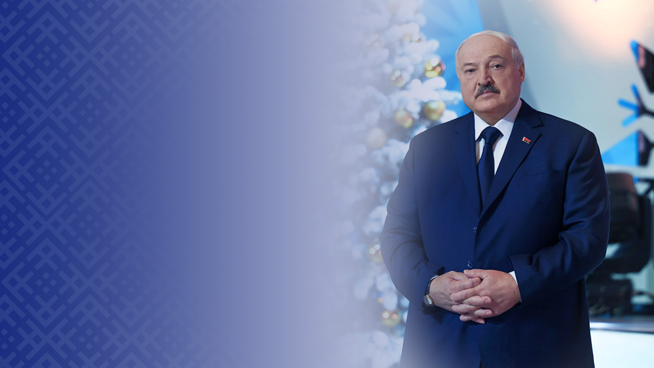
“
Именно благодаря… служению высоким идеалам мы успешно противостоим тем вызовам, которые перед нами ставит время. Время хаоса, войн, девальвации истинных ценностей.
А истина проста: в основе любой человеческой деятельности лежат духовность и нравственность – живительные эликсиры для культуры, прочной связи поколений и традиций
“
Президент Республики Беларусь А.Г.Лукашенко Церемония вручения премии «За духовное возрождение», специальных премий деятелям культуры и искусства и «Беларускi спартыўны Алiмп»
8 января 2025 г.

